Slide 1
Mikroprocesory
Instrukční sada

Slide 2
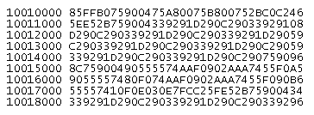
Programování mikroprocesorů
Mikroprocesor jako takový umí pracovat pouze ve strojovém (binárním) kódu, který je zapsán
v operační paměti.

Slide 3
Programování mikroprocesorů
Programování přímo ve strojovém kódu je značně „nepraktické“, proto se pro tvorbu programů používá Jazyk symbolických adres (JSA).
Ten je složen z instrukcí označených zkratkami, které jsou programátorovi mnohem lépe srozumitelné.
Při programování v JSA je nutná znalost architektury použitého mikroprocesoru
Napsaný program (na rozdíl od vyšších jazyků)
není přímo přenositelný pro jiný typ mikroprocesoru.

Slide 4
Zápis programu
Program se zapisuje zpravidla ve třech polích:
  Pole návěští:
    Návěští slouží pro orientaci v programu, jsou na něj odkazovány instrukce skoku.
    Identifikátor návěští se ukončuje dvojtečkou.
  Pole instrukce:
  Pole komentáře:
    Komentář je v JSA velice důležitý, bez něj se
    v programu prakticky nedá orientovat.
    Komentář se píše za středníkem.

Slide 5
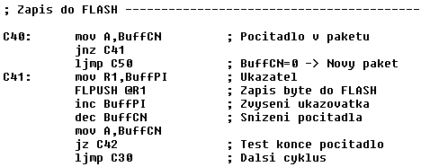
Zápis programu

Slide 6
Překlad programu
Každý program, napsaný v jakémkoliv jazyce,
se musí přeložit do strojového kódu.
K tomuto účelu slouží překladač, který se nazývá Assembler.
Někdy se (nesprávně) programování v JSA označuje jako „programování v Assembleru“.
U jednodušších mikroprocesorů (8080A) bylo možné provádět překlad jednoduchých programů „ručně“ pomocí tabulky instrukcí.

Slide 7
Instrukční sada - poznámky
V textu budou základní instrukce které se vyskytují u většiny mikroprocesorů .
V dalším textu budou ukázky instrukčních sad vybraných mikroprocesorů.
Před praktickými cvičeními bude podrobně probrána instrukční sada AVR.
V příkladech jsou velkým písmem ukázky instrukcí 8086 a malým písmem instrukce AVR.

Slide 8
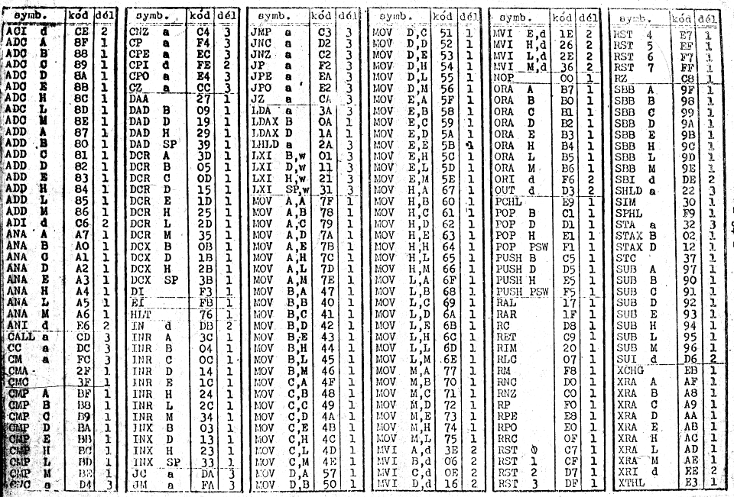

Slide 9
START:
MVI A,8Ah
2000
3E 8A
OUT 0F7h
2002
D3 F7
CYKLUS:
MVI A,4Fh
2004
3E 4F
OUT 0F4h
2006
D3 F4
MVI D,00h
2008
16 00
MVI E,00h
200A
1E 00
CALL 0218h
200C
CD 18 02
MVI A,00h
200F
3E 00
OUT 0F4h
2011
D3 F4
MVI D,00h
2013
16 00
MVI E,00h
2015
1E 00
CALL 0218h
2017
CD 18 02
JMP CYKLUS
201A
C3 04 20

Slide 10
Druhy instrukcí
Instrukce přesunu
Aritmetické instrukce
Logické instrukce
Instrukce posuvu a rotací
Instrukce skoku
Řídící instrukce
Další specifické

Slide 11
Instrukce přesunu
MOV cíl, zdroj
  Provede přesun dat ze „zdroje“ do „cíle“.
  Zdrojem a cílem může být:
    registr
    místo v paměti zadané přímou adresou
    místo v paměti zadané nepřímo
    (adresou uloženou v registru)
    konstata (pouze zdroj)
  pro práci s pamětí používají některé mikroprocesory instrukce LD (Load) a ST (Store)

Slide 12
Instrukce přesunu
MOV AX,BX ;hodnota z reg. BX do reg. AX
MOV DL,AH ;hodnota z reg. AH do reg. DL
MOV CH,$45 ;do reg. CH bude zapsáno 45H
MOV SI,5 ;do reg. SI bude zapsáno 5
ldi r16, 0x55 ;vlozeni konstanty do R16
mov r5, r16 ;presun z R16 do R5

Slide 13
Instrukce přesunu - čtení z RAM
;neprime adresovani
ldi r30,low(prom1) ;nacteni adresy [prom1]
ldi r31,high(prom1) ;do registru Z
ld r1,Z ;r1 <== prom1
;prime adresovani
lds r1,prom1 ;nacteni prom1 do R1
lds r18,0x120 ;prime zadani adresy

Slide 14
Instrukce přesunu – zápis do RAM
;neprime adresovani
ldi r26,low(tab) ;nacteni adresy [tab]
ldi r27,high(tab) ;do registru X
st X+,r4 ;tab <== R4
st X,r5 ;tab+1 <== R5
;prime adresovani
sts prom2,r0 ;ulozeni r0 do prom2
sts 0x120,r1 ;prime zadani adresy

Slide 15
Instrukce přesunů – I/O porty
IN Rd, P
  přečtení hodnoty ze vstupního portu P do Rd
OUT P, Rr
  zápis hodnoty Rr na výstupní port P
in r16,PINB ;nacteni stavu portu B
out PORTA,r16 ;vystup na port A

Slide 16
Instrukce přesunu
PUSH zdroj
  Uloží hodnotu ze zdroje na vrchol zásobníku.
  Přidáním dat do zásobníku se sníží ukazatel zásobníku SP.
POP cíl
  Vyzvedne hodnotu ze zásobníku a vloží do cíle
  Vyjmutím dat ze zásobníku se zvýší ukazatel zásobníku SP.

Slide 17
Instrukce přesunů - zásobník
ldi r16,0x5F ;nastaveni ukazatele
out SPL,r16 ;zasobniku na 0x085F
ldi r16,0x08 ;konec SRAM
out SPH,r16
;-------------------------------------------
in r16,SREG ;ulozeni stavoveho registru
push r16 ;do zasobniku
push r0 ;ulozeni r0
push r1 ;ulozeni r1
....
pop r1 ;obnoveni r1
pop r0 ;obnoveni r0
pop r16 ;obnoveni stavoveho registru
out SREG,r16 ;ze zasobniku

Slide 18
Aritmetické instrukce
Instrukce sčítání
  ADD op1, op2 op1:=op1+op2
  ADC op1, op2 op1:=op1+op2+CF
Instrukce odčítání
  SUB op1, op2 op1:=op1-op2
  SBB op1, op2 op1:=op1-op2-CF
Aritmetické instrukce nastavují příznaky

Slide 19
Aritmetické instrukce
Instrukce sčítání a odčítání
ADD AX,BX ;AX:=AX+BX
ADC DL,CL ;DL:=DL+CL+C součet s přenosem
SUB AX,[BX] ;AX:=AX-obsah adresy uložené v BX
ADD BL,8 ;BL:=BL+8
SUB pocet,4 ;pocet:=pocet-4
add r1,r2 ;R1:=R1+R2
adc r5,r16 ;R5:=R5+R16+C vcetne prenosu
sub r1,r2 ;R1:=R1-R2
sbc r5,r16 ;R5:=R5-R16-C vcetne prenosu
subi r17,0x12 ;R17:=R17-12h

Slide 20
Aritmetické instrukce
Instrukce přičtení a odečtení 1
  INC opr opr:=opr+1
  DEC opr opr:=opr-1
Porovnání dvou čísel
  CMP op1,op2
  Instrukce provede (op1-op2), výsledek není zapsán, jen dle výsledku operace nastaví příznaky

Slide 21
Aritmetické instrukce
INC AL ;AL:=AL+1
INC SI ;SI:=SI+1
INC [SI] ;Obsah paměti na adrese SI zvýšen o 1
DEC CH ;CH:=CH-1
DEC pocet ;pocet:=pocet-1
CMP DX,CX ;jestliže (DX=CX) pak Z:=1
CMP BH,8 ;jestliže (BH=8) pak Z:=1
inc r8 ;R8:=R8+1
dec r22 ;R22:=R22-1
neg r14 ;R14:=-R14

Slide 22
Logické instrukce
NEG Rd: dvojkový doplněk
Rd:= $00 - Rd
COM Rd: jedničkový doplněk (NOT) Rd:= $FF - Rd
AND op1,op2 op1:=op1 AND op2
OR op1,op2 op1:=op1 OR op2
EOR op1,op2 op1:=op1 XOR op2 (XOR)

Slide 23
Logické instrukce
NOT AX ;negace AX
AND AX,BX ;AX:=AX AND BX
AND AL,$0F ;AL:=AL AND 0Fh
;→ zamaskování horních 4 bitů AL
OR AH,CL ;AH:=AH OR CL
XOR DH,$24 ;DH:=DH XOR 24h (0010 0100)
; → na 0 jsou nastaveny bity DH, ; které se shodují s maskou
and r1,r2 ;R1:=R1 and R2
andi r18,0x0f ;R18:=R18 and 0fh
;zamaskovani hornich 4 bitu
or r5,r16 ;R5:=R5 or R16
ori r17,0xf0 ;R17:=R17 or f0h
;nastaveni hornich 4 bitu
com r25 ;negovani bitu

Slide 24
Instrukce posuvu a rotací
Aritmetický posuv o zadaný počet bitů
  SAL opr, pocet – posun vlevo
  SAR opr, pocet – posun vpravo
Logický posuv o zadaný počet bitů
  SHL opr, pocet – posun vlevo
  SHR opr, pocet – posun vpravo
Počet může být zadán jako konstanta, nebo uložen v registru CL.

Slide 25
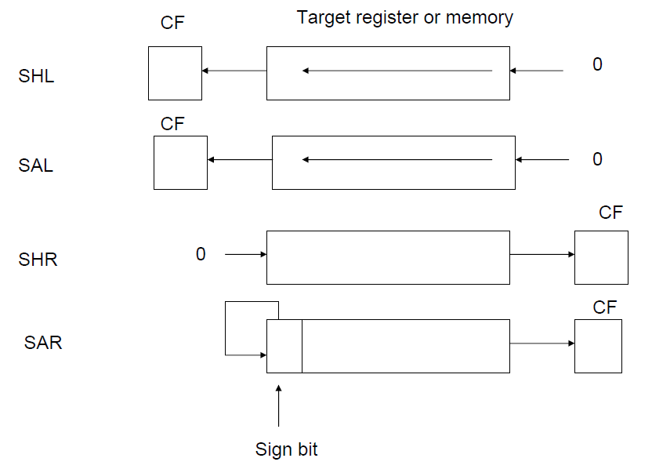
Instrukce posuvu a rotací

Slide 26
Instrukce posuvu a rotací
var x,y:word; {násobení pomocí posunů}
{vstup čísla x}
asm
MOV AX,x ;AX:=x
MOV BX,AX ;BX:=AX
SHL AX,3 ;posun AX o 3 bity → AX:=AX*8
SHL BX,1 ;posun BX o 1 bity → BX:=BX*2
ADD AX,BX ;AX:=AX+BX
MOV y,AX ;y:=AX → y:=10*x
end;
{výstup čísla y}

Slide 27
Instrukce posuvu a rotací
Rotace o zadaný počet bitů
  ROL opr, pocet – rotace vlevo
  ROR opr, pocet – rotace vpravo
Rotace o zadaný počet bitů přes CF
  RCL opr, pocet – rotace vlevo
  RCR opr, pocet – rotace vpravo
Počet může být zadán jako konstanta, nebo uložen v registru CL.

Slide 28
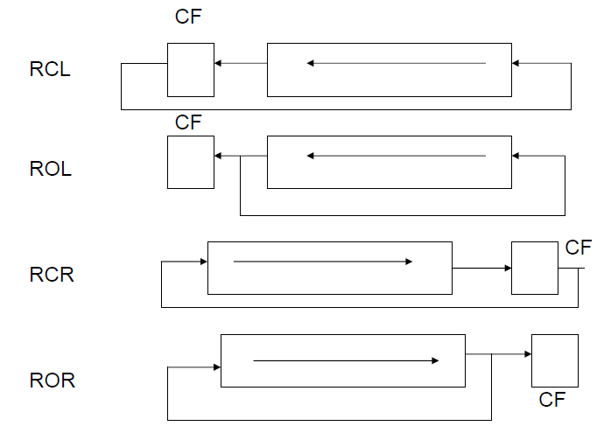
Instrukce posuvu a rotací

Slide 29
Instrukce posuvu a rotací (AVR)
LSL Rd: logický posun vlevo o 1 bit
  Rd(n+1) ← Rd(n), Rd(0) ← 0
LSR Rd: logický posun vpravo o 1 bit
  Rd(n) ← Rd(n+1), Rd(7) ← 0
ROL Rd: rotace vlevo o 1 bit přes C
  Rd(0)←C,Rd(n+1)← Rd(n), C←Rd(7)
ROR Rd: rotace vpravo o 1 bit přes C
  Rd(7)←C,Rd(n)← Rd(n+1), C←Rd(0)
ASR Rd: aritmetický posun vpravo o 1 bit
  Rd(n) ← Rd(n+1), n=0..6 (odpovídá dělení 2)

Slide 30
Bitové instrukce
SEC
SEN
SEZ
SEI
SES
SEV
SET
SEH
  nastavení příznakového
  bitu na 1
CLC
CLN
CLZ
CLI
CLS
CLV
CLT
CLH
  nastavení příznakového
  bitu na 0

Slide 31
Instrukce skoku
RJMP K
  relativní skok
  PC:= PC + K + 1
IJMP
  nepřímé adresování - adresa je uložena v Z reg. PC:= (Z)
JMP K
  přímé adresování
  skok na adresu K
  PC:= K

Slide 32
Instrukce skoku
NA1: instrukce ;misto v programu NA1
....
JMP NA2 ;skok na misto v programu NA2
....
NA2: instrukce ;misto v programu NA2
....
JMP NA1 ;skok na misto v programu NA1

Slide 33
Instrukce skoku
RCALL K
  relativní volání podprogramu
  Stack← PC; PC:= PC + K + 1
ICALL
  nepřímé adresování - adresa je uložena v Z reg. Stack← PC; PC:= (Z)
CALL K
  přímé adresování
  volání podprogramu na adrese K
  Stack← PC; PC:= K

Slide 34
Instrukce skoku
RET
  návrat z podprogramu
  PC ← Stack
IRET
  návrat z procedury obsluhující přerušení
  PC ← Stack
  příznaky: I

Slide 35
Instrukce skoku
Main:
instrukce
call Delay ;volani podprogramu
instrukce
;---------------------------------------------
Delay: ldi r22,30 ;nastaveni zpozdeni
Delay0: dec r22 ;snizeni pocitadla
brne Delay0 ;opakuj dokud neni R22=0
ret ;konec podprogramu

Slide 36
Instrukce podmíněného skoku
Jcc návěští
  podmíněný skok na místo v programu označené návěštím.
  skok je možné realizovat pouze v rozsahu:
    128 byte v programu vzad
    127 byte v programu vpřed
  pro delší skoky je nutné použít příkaz JMP.
V následující tabulce jsou uvedeny jednotlivé instrukce včetně podmínky při které dojde ke skoku.

Slide 37
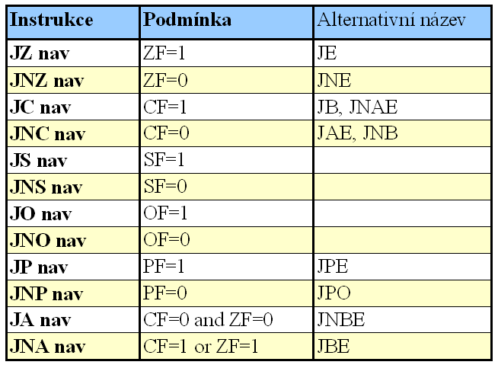
Instrukce podmíněného skoku

Slide 38
Instrukce podmíněného skoku
Instrukce podmíněného skoku se používají k větvení programu.
Typické použití instrukce JNZ je pro vytvoření cyklu.
MOV CL,10 ;nastavení počítadla cyklu
CYKLUS: instrukce ;opakované instrukce
....
DEC CL ;snížení počítadla cyklu
JNZ CYKLUS ;skok na začátek cyklu
Některé mikroprocesory používají místo Jcc instrukce BRxx návěští

Slide 39
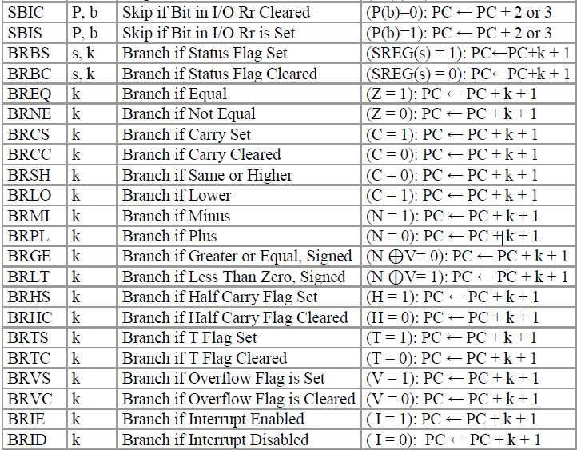
Instrukce skoku

Slide 40
Řídící instrukce
NOP
  prázdná operace
SLEEP
  přechod do jednoho ze šesti úsporných režimů
WDR
  Watchdog Reset – nulování Watchdog časovače
BREAK
  instrukce používaná v debug módu pro krokování

Slide 41
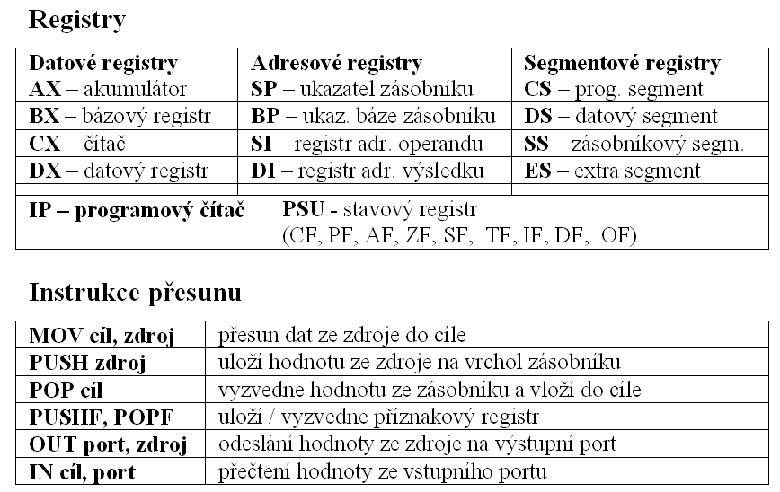
Ukázka instrukční sady i8086

Slide 42
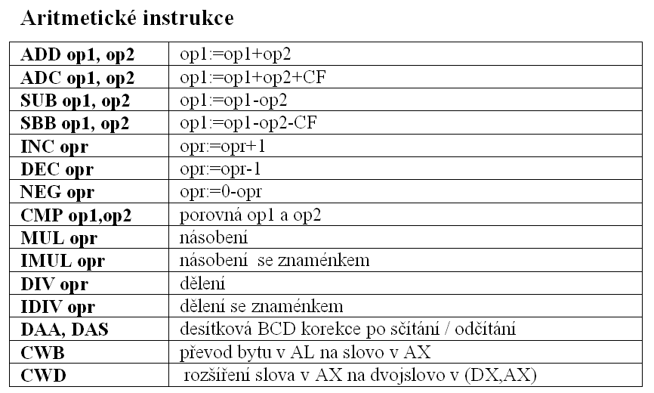
Ukázka instrukční sady i8086

Slide 43
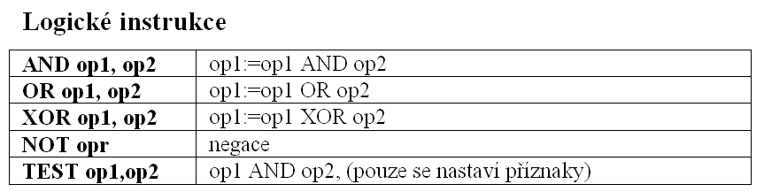
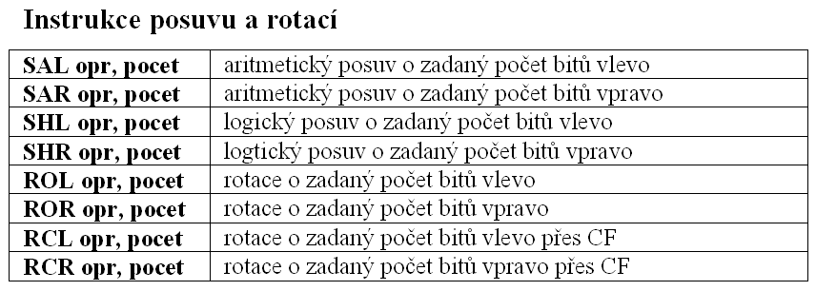
Ukázka instrukční sady i8086

Slide 44
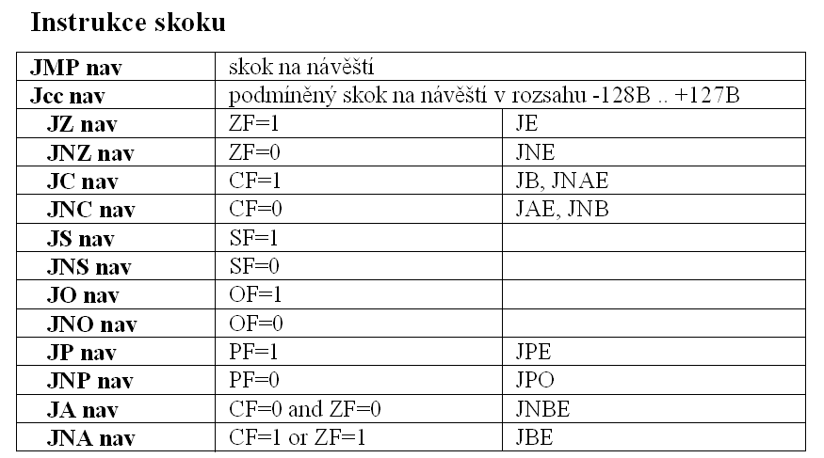
Ukázka instrukční sady i8086

Slide 45
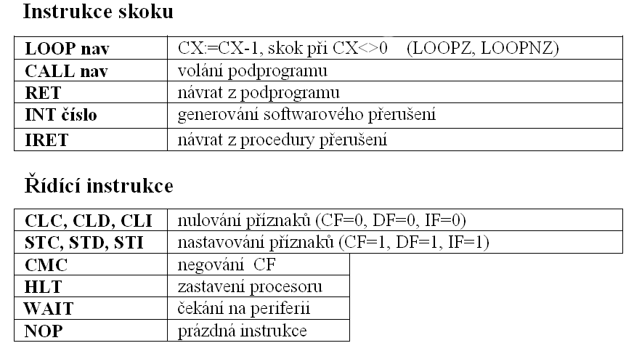
Ukázka instrukční sady i8086

Slide 46
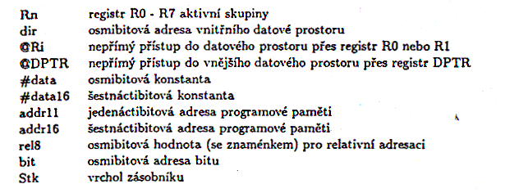
Ukázka instrukční sady i8051

Slide 47
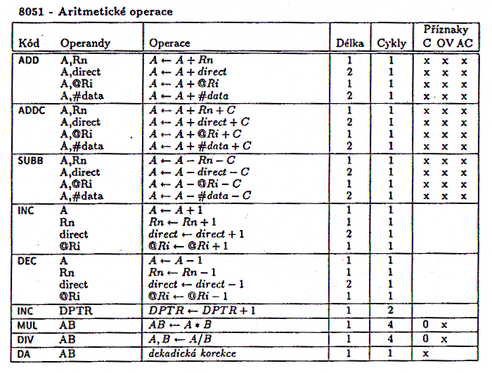
Ukázka instrukční sady i8051

Slide 48
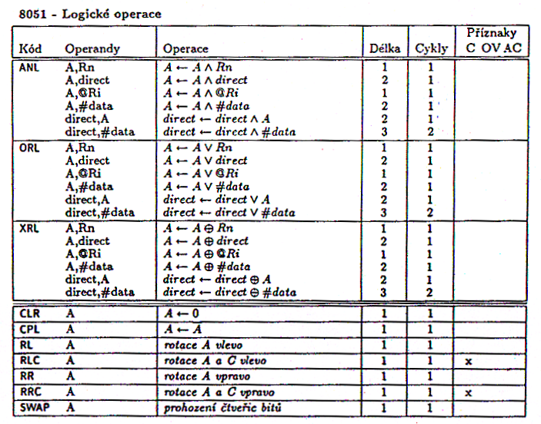
Ukázka instrukční sady i8051

Slide 49
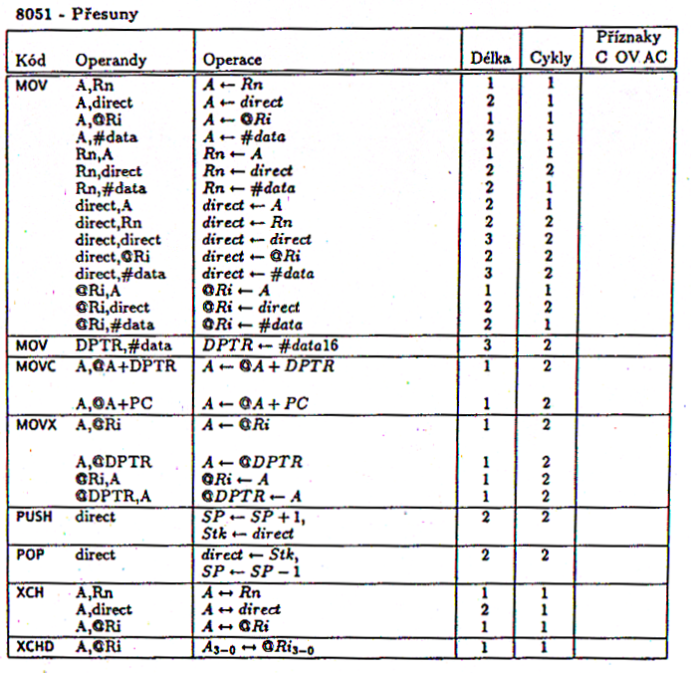

Slide 50
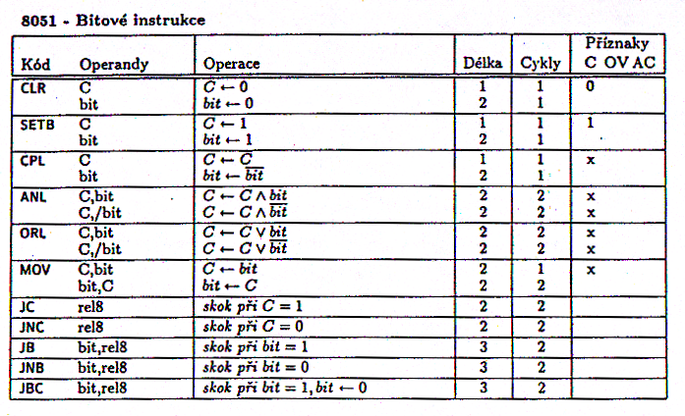
Ukázka instrukční sady i8051

Slide 51
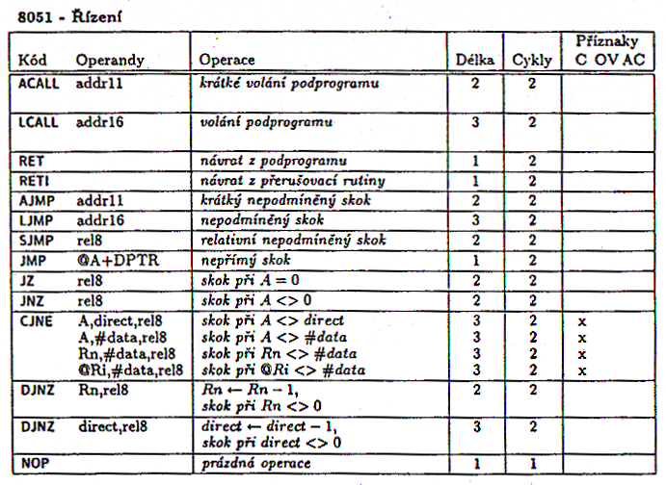
Ukázka instrukční sady i8051

Slide 52
Ukázka instrukční sady PIC
použitá symbolika:
  W - Working Register (univerzální registr)
  f - registr 0-127
  b - číslo bitu 0-7
  k - konstanta 0-254
  d - cílový registr
  C - Carry (bit registru STATUS)
  DC - Digit Carry (bit registru STATUS)
  Z - Zero (bit registru STATUS)

Slide 53
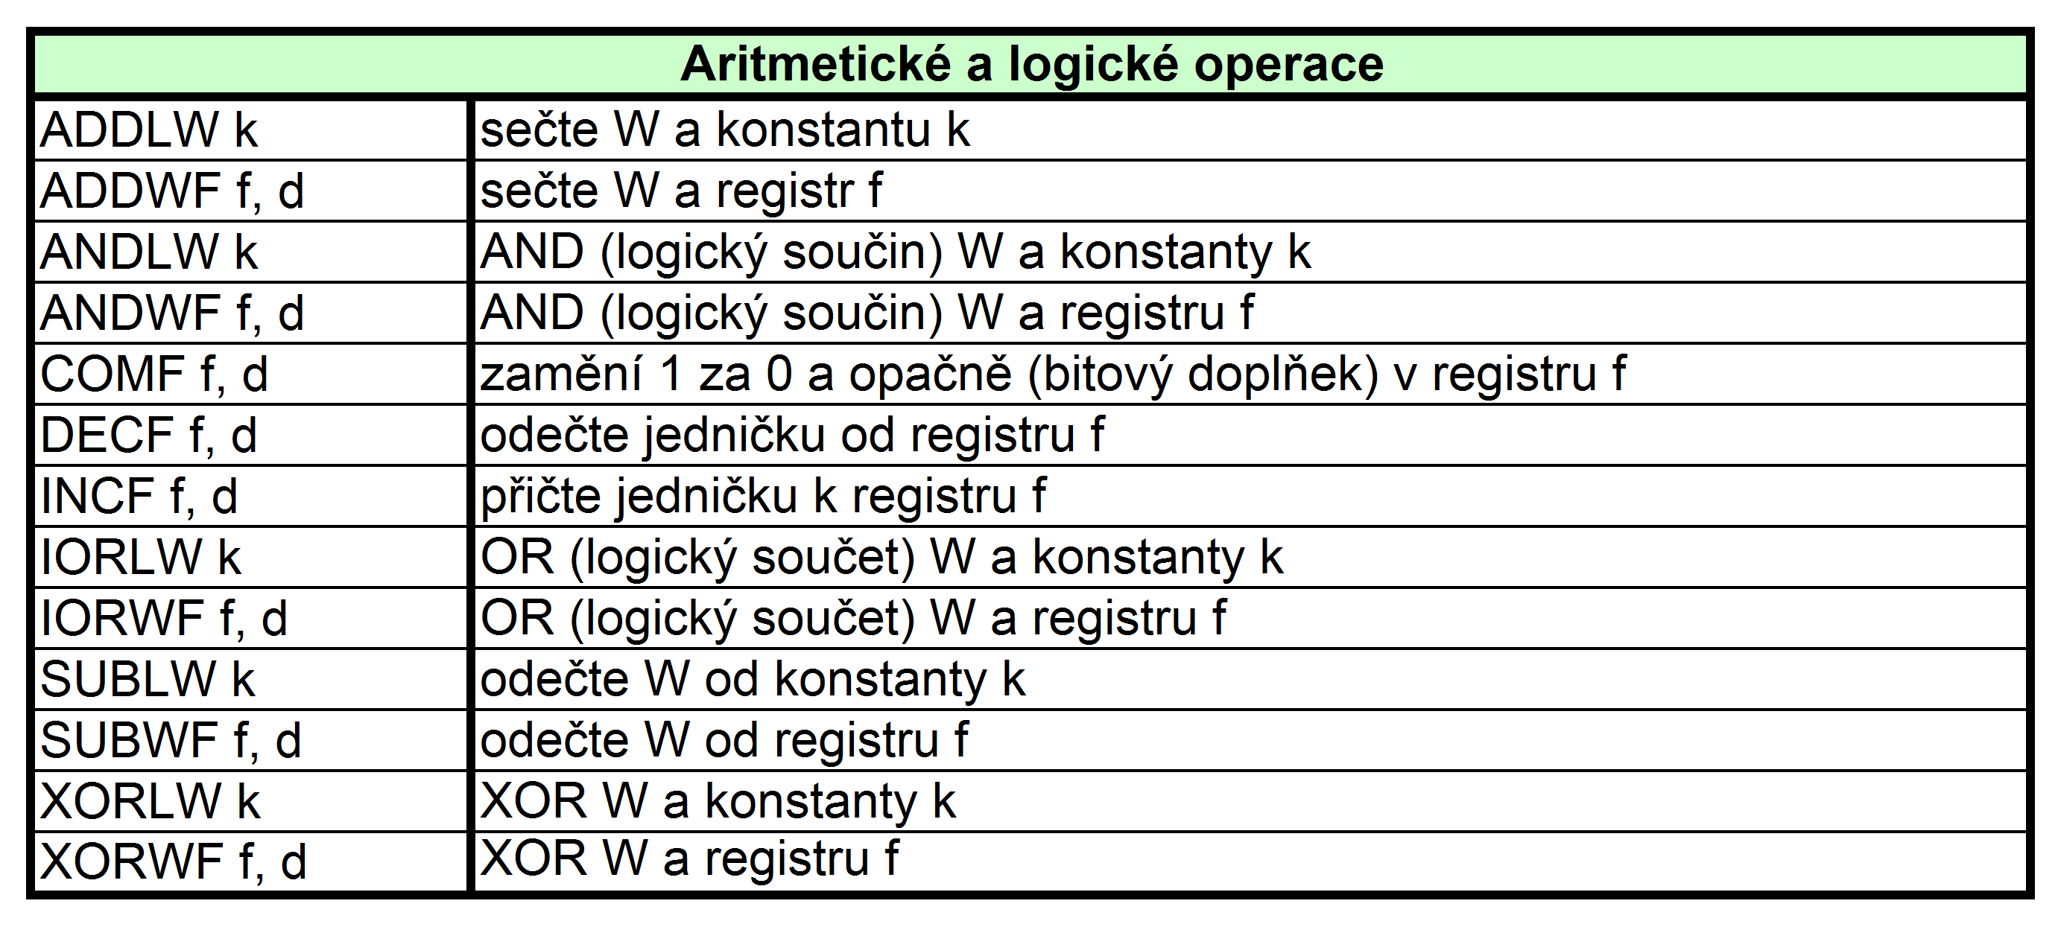
Ukázka instrukční sady PIC

Slide 54
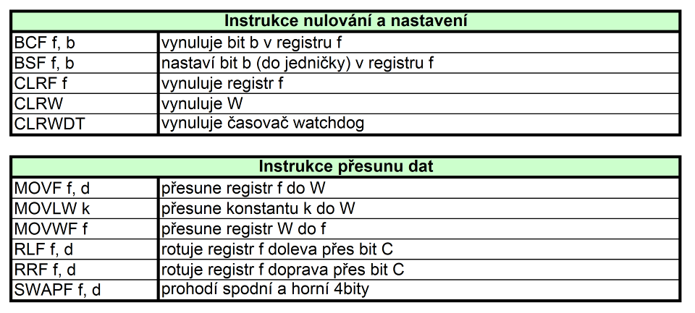
Ukázka instrukční sady PIC

Slide 55
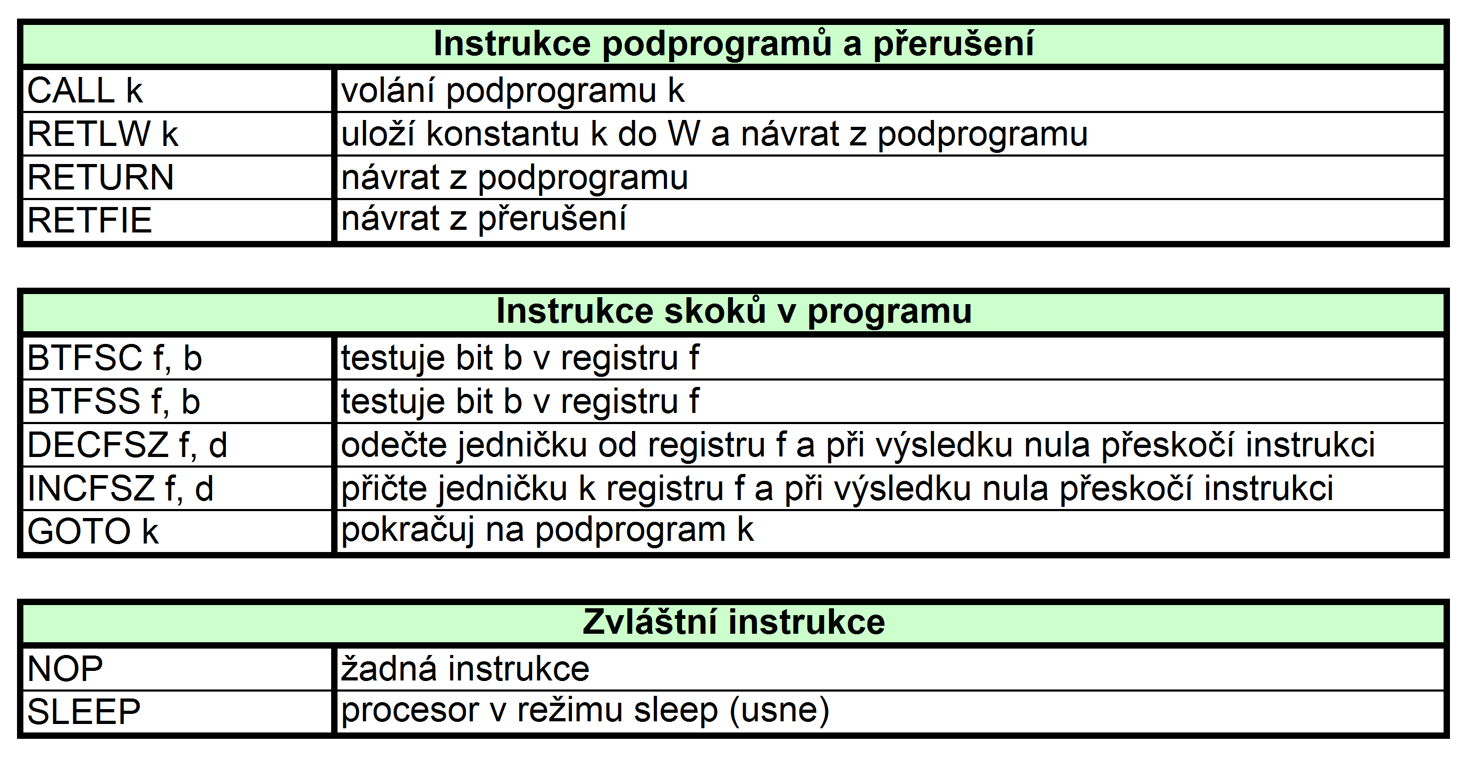
Ukázka instrukční sady PIC

Slide 56
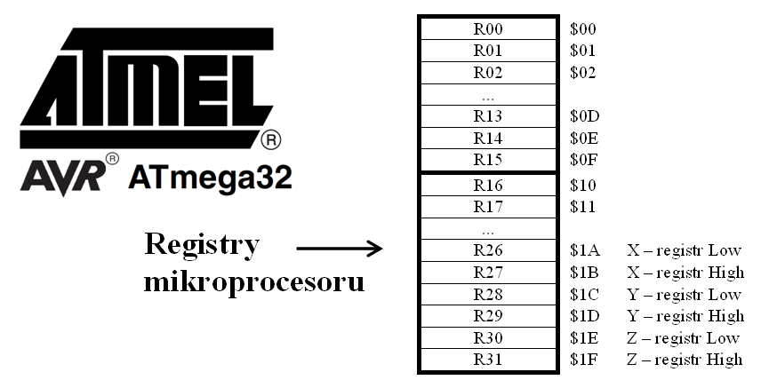

Slide 57
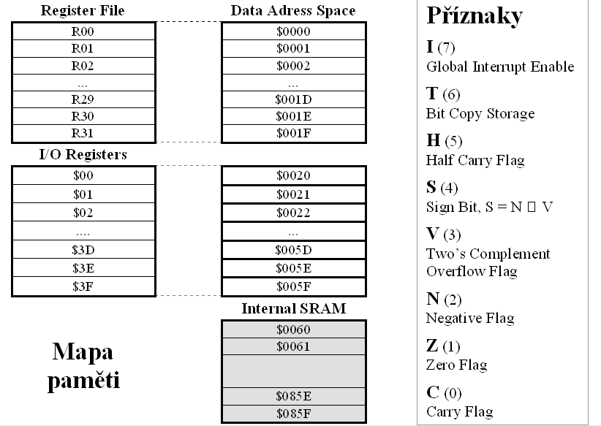

Slide 58
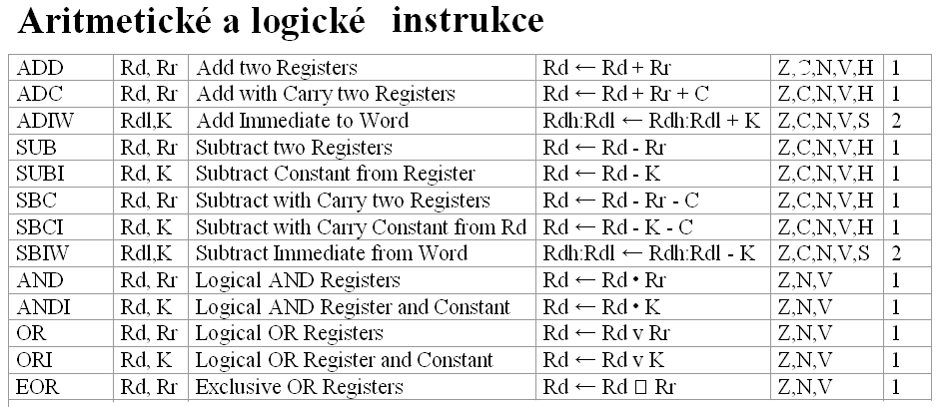
AVR

Slide 59
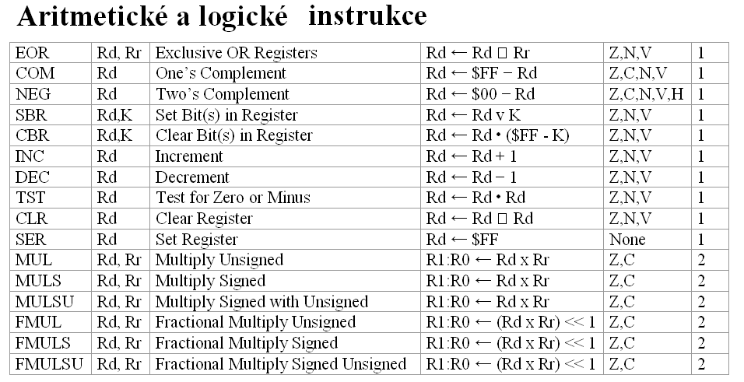
AVR

Slide 60
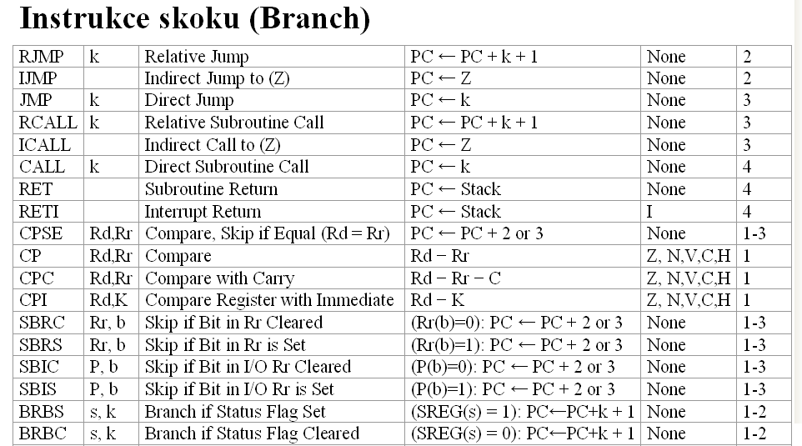
AVR

Slide 61
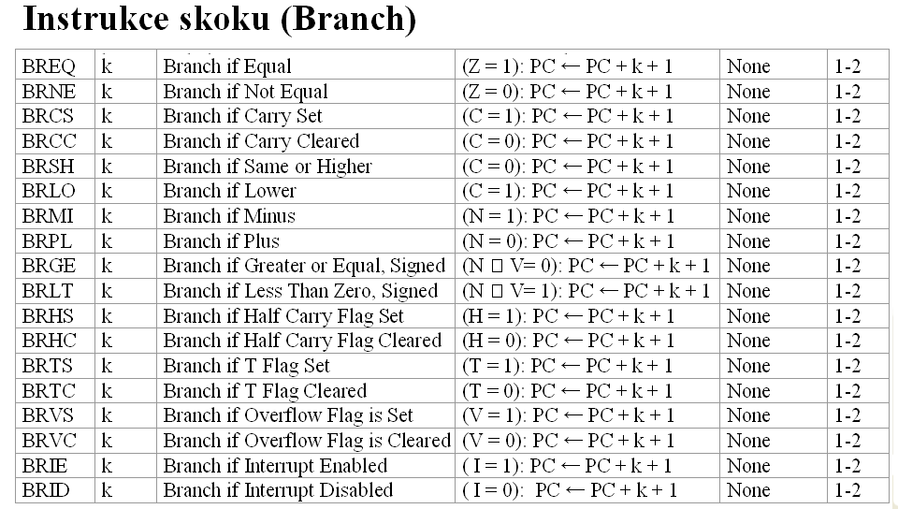
AVR

Slide 62
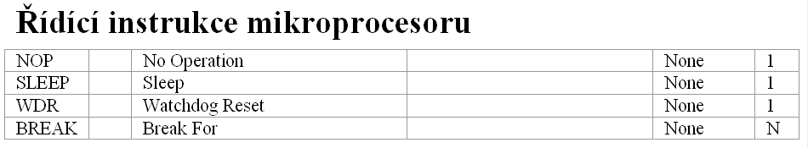
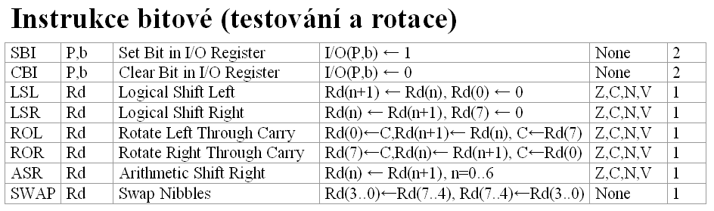
AVR

Slide 63
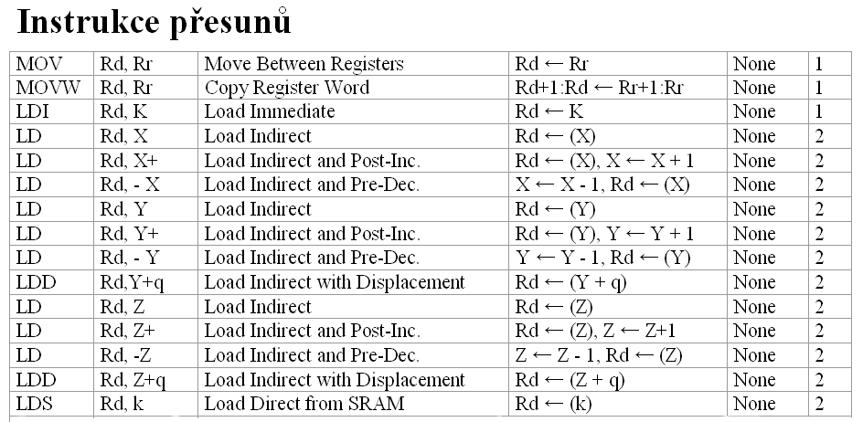
AVR

Slide 64
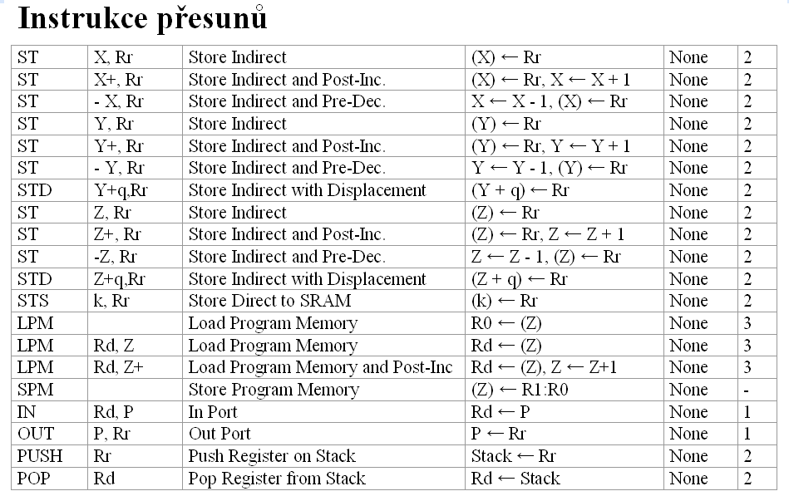
AVR

Slide 65
